Slide 1

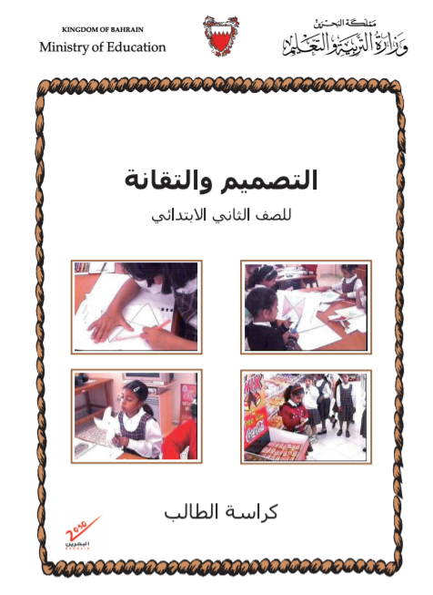





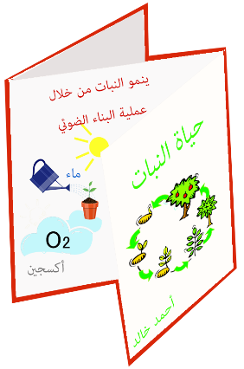
تصميم مطوية وإنتاجها
في عطلة الأسبوع ذهبنا أنا وعائلتي إلى البحر.
كان الجو جميل
والشمس مشرقة.
أنا أحب اللعب بالرمل كثيراً.
رحلة إلى البحر
استمتعنا أنا وأخي
بلعب الكرة على الرمال الناعمة.
شكراً أبي كانت رحلة جميلة.
جاسم محمد
الثاني أ
اللغة العربية
التصميم والتقانة
للصف الثاني الإبتدائي
الكتاب صفحة 1 - 7
الفصل الأول / الثاني

Slide 2


أهداف الدرس الأول بوحدة تصميم مطوية وإنتاجها
1. أن يوضح التلميذ مفهوم المطوية واستخداماتها.
2. أن يحلل التلميذ المطويات المعروضة من خلال فحصها من حيث النوع، الهدف منها، وعدد الطيّات المستخدم.
التصميم والتقانة – الصف الثاني الإبتدائي- وحدة تصميم مطوية و إنتاجها

Slide 3

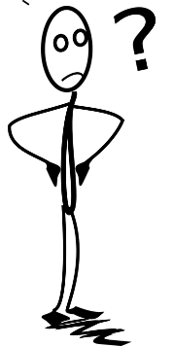
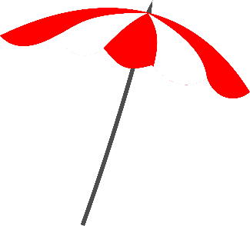


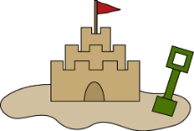
الهدف 1: أن يوضح التلميذ مفهوم المطوية واستخداماتها.
مفهوم المطوية وأنواعها
ما هي المطوية؟
في عطلة الأسبوع ذهبنا أنا وعائلتي إلى البحر.
كان الجو جميل
والشمس مشرقة.
أنا أحب اللعب بالرمل كثيراً.
استمتعنا أنا وأخي
بلعب الكرة على الرمال الناعمة.
شكراً أبي كانت رحلة جميلة.
رحلة إلى البحر
هي ورقة تعريفية تحمل معلومات مختصرة وصور حول موضوع معين، وقد تم ثنيها عدة ثنيات أو طيات.
جاسم محمد
الثاني أ
اللغة العربية
التصميم والتقانة – الصف الثاني الإبتدائي- وحدة تصميم مطوية و إنتاجها

Slide 4

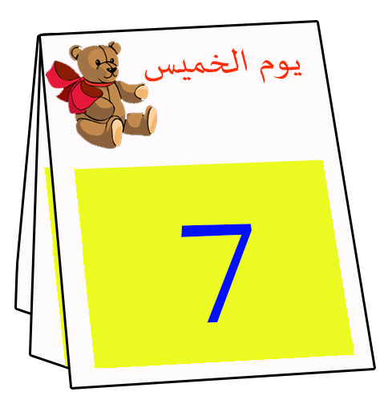
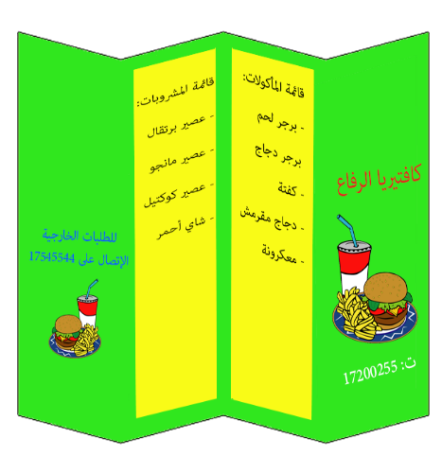
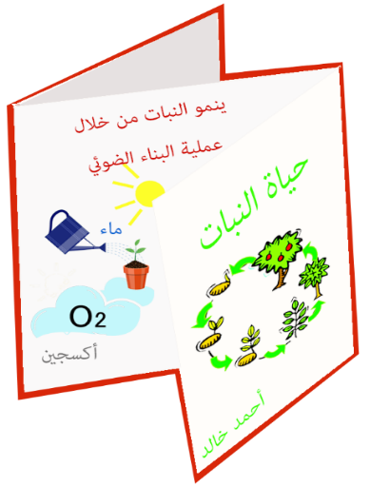



الهدف 1: أن يوضح التلميذ مفهوم المطوية واستخداماتها.
أنواع المطويات
هذه أمثلة لأهم أنواع المطويات وفق طبيعة "استخداماتها"
ما هي أنواع المطويات؟
هل يمكن أن نستنتج كم طية(ثنية) بكل مطوية من المعروضين؟
مطوية التقويم السنوي
لعرض تواريخ أيام السنة
مطوية تعليمية:
تحتوي معلومات عن موضوع
مطوية قائمة طعام:
الأعلان عن الطعام
مطوية قصصية:
لعرض قصة قصيرة
رحلة إلى البحر
استمتعنا أنا وأخي
بلعب الكرة على الرمال الناعمة.
شكراً أبي كانت رحلة جميلة.
في عطلة الأسبوع ذهبنا أنا وعائلتي إلى البحر.
كان الجو جميل
والشمس مشرقة.
أنا أحب اللعب بالرمل كثيراً.
جاسم محمد
الثاني أ
اللغة العربية
3 طيات
3 طيات
طيّتان
طيّتان
التصميم والتقانة – الصف الثاني الإبتدائي- وحدة تصميم مطوية و إنتاجها

Slide 5

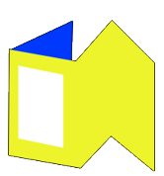
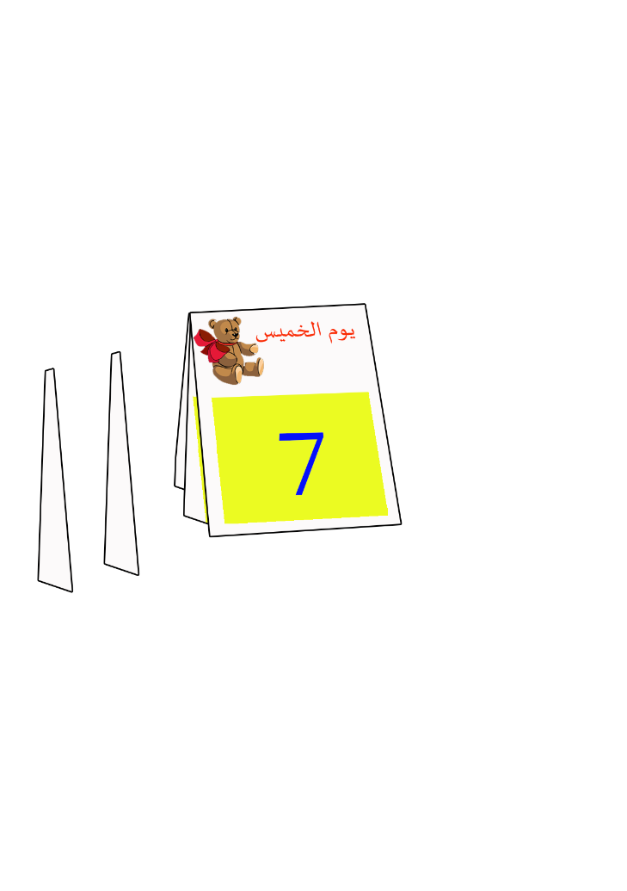
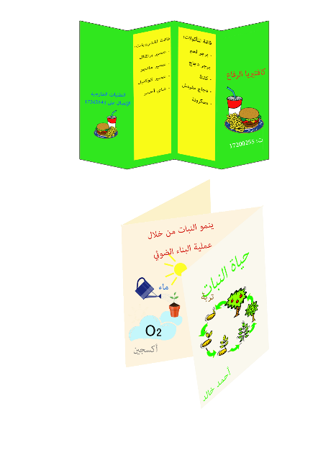
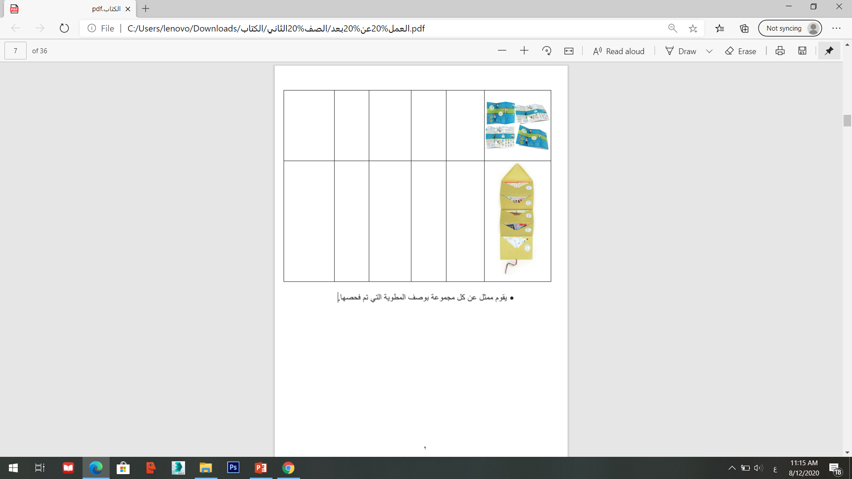
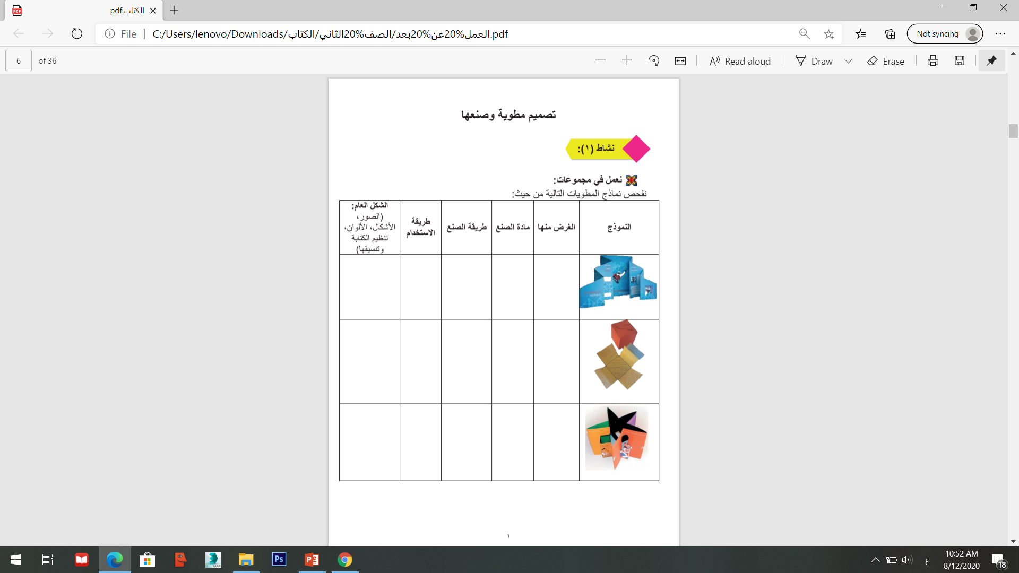

الهدف2: أن يحلل التلميذ المطويات من خلال فحصها من حيث النوع، الغرض منها، وعدد الطيّات، المستخدم.
تحليل المطويات
نشاط (1) فحص نماذج (انظر الكتاب صفحة 1)
والآن فلنتأكد من إجاباتنا معاً:
أفحص وأحلل المطويات التالية :
المطوية
تقويم سنوي
تعليمية
قصصية
ترفيهية
قائمة طعام
النوع
تأريخ الأيام
للتعلم
للقراءة
للعب
إعلان أو تسويق
الهدف منها
2
2
4
10
3
عدد الطيّات
أمي
أنا
أختي
أخوتي
أبي
المستخدم
التصميم والتقانة – الصف الثاني الإبتدائي- وحدة تصميم مطوية و إنتاجها

Slide 6
نهاية الدرس
نتمنى لكم التوفيق ☺
التصميم والتقانة – الصف الثاني الإبتدائي- وحدة تصميم مطوية و إنتاجها

